Slide 1
بنام خدا

Slide 2
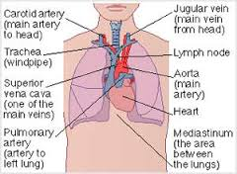
آناتومی و فیزیولوژی تنفسی:
راه هوایی :
فوقانی (بینی , حلق, حنجره و اپی گلوت) گرم و صاف و مرطوب کردن هوای دمی
تحتانی ( برونشیال راست و چپ, برونشیول ای انتهایی و مژک ها )
انتقال هوای تمیز و تولید سورکفانت

Slide 3
عوامل موثر بر عملکرد مناسب تنفس:
تکامل (اسکلیوزیس) احتباس هوا
بیماری قلبی و کلیوی
کم خونی
مشتقات تریاک( تحریک بصل نخاع)
شیوه زندگی : فعالیت , کشیدن سیگار, آلودگی محیط
سلامت روان

Slide 4
فرایند پرستاری:
بررسی:
تاریخچه سلامتی(مهمترین): تست آزمایشگاهی, توانایی بیمار, ماهیت بیماری, علائم و نشانه های همراه آن, تاثیر بر فعالیت

Slide 5
بررسی جسمی:
مشاهده : ساختمان طبیعی ریه
لمس: تقارن, حرارت پوست , کریپتاسیون
دق: شدت و کیفیت رزونانس
سمع: صدای طبیعی وزیوکولار و برونشیال و برونکو وزیکولار

Slide 6
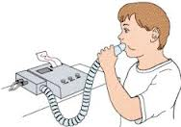
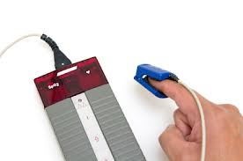
روش های تشخیصی:
اسپیرومتری
گاز های خون شریانی
سیتولوژی
تست پوستی
آندوسکوپی
گرافی ریه, اسکن ریه
اکسیمتری(sao2 )
توراسنتز

Slide 7
تشخیص:
تغییر در عملکرد تنفسی(پاکی غیر موثر راه هوایی, اختلال در تبادل گاز ها)
عدم تحمل فعالیت در ارتباط با تنفس کوتاه
اضطراب در ارتباط با احساس خفگی

Slide 8
برنامه ریزی:
بهبود تبادل گازی در ریه ها
حفظ عملکرد ریه با حداقل فعالیت
انجام رفتار های خود مراقبتی

Slide 9
اجرا:
آموزش در مورد محیط عاری از آلودگی
تغییر شغل, استفاده از وسایل محافظ, درخواست اقدامات قانونی, آموزش فرد سیگاری و همراهان او
برقراری اعتماد:
کاهش اضطراب

Slide 10
بهبود تنفس:
تنفس عمیق: پرستار به بیمار آموزش می دهد که تنفس عمیق را تا اندازه ای انجام دهد که دنده های آخر حرکت نماید( به جز مشکلات بینی)
استفاده از اسپیرومتری:
پیشگیری از کلاپس ریه ها
آموزش در استفاده از دستگاه در بیمارستان و منزل

Slide 11
تنفس دیافراگماتیک:
هنگام تنفس بیمار یک دست خود را روی شکم و دست دیگر را روی وسط قفسه سینه می گذارد
تنفس با لب های غنچه شده:
در بیماران مبتلا به تنگی نفس و احساس وحشت
این نوع تنفس میزان مقاومت راه هوائی و هوای باقی مانده را کاهش می دهد.
در این شماره دم در طی 3 ثانیه و بازدم 7ثانیه طول می کشد.

Slide 12
مراقبت از لوله داخل قفسه سینه:
پلورال افیوژن, هموتراکس و پنموتراکس
لوله: پلاستیکی, بخیه, دارا یا بدون ساکشن, مسدود کننده هوا
محل قرار گیری: قسمت بالای سینه و قاعده ریه
مسئولیت پرستار:
کمک در وارد یا خارج کردن, کنترل وضعیت تنفس, کنترل پانسمان

Slide 13
کنترل سرفه:
مکانیسم سرفه:
انواع سرفه:
احتقان: وجود مایع یا ترشحات در یک عضو
احتقان ریوی بدون ترشح
سرفه بدون احتقان

Slide 14
تسکین دهنده های سرفه:
داروها(کدئین, ضد سرفه)
خلط آور ها(گایافنزین)
حب ها
آموزش :
جلوگیری از مصرف بیش از حد دارو
انتخاب بهترین دارو
نحوه مصرف در افراد دیابتی, گلوکوم و بزرگی پروستات

Slide 15
ارتقاء راحتی:
وضعیت نشسته به سمت جلو
وضعیت نیمه نشسته

Slide 16
حفظ مایعات دریافتی باندازه کافی:
1-3 لیتر مایعات برای رقیق کردن ترشحات
استفاده از فرآورده های شیر

Slide 17
فراهم کردن هوای مرطوب:
مکانیسم رطوبت
بخور مرطوب

Slide 18
دق کردن :
وضعیت بشکل فنجان در آوردن دستها و عمل دق روی سینه ها
چندین بار در روز تا 60 ثانیه
روی پوست آسیب دیده, انتهای دنده ها و پستان ها زده نشود.

Slide 19
لرزش:
انقباض و شل کردن منظم عضلات بازو و شانه ها و قرار دادن دست های صاف روی قفسه سینه در حال بازدم
تخلیه ترشحات در وضعیت پوسچرال
مراحل:
استفاده از دستمال
دادن وضعیت مناسب
وضعیت نشسته(تخلیه ترشحات قله ریه)
وضعیت خوابیده به پهلو و شکم( تخلیه قسمت خلفی و فوقانی ریه)
وضعیت ترندلنبرگ(لب های تحتانی ریه)
تکرار 2-4 بار در روز و هر بار 30 دقیقه
انجام آن 2 ساعت بعد غذا

Slide 20
حفظ تغذیه :
بررسی وضعیت تغذیه(آنتروپومتری, میزان پروتئین)
6 وعده غذای کوچک بجای سه وعده غذای زیاد
رعایت بهداشت دهان
تعادل co2

Slide 21
دستیابی به نیاز های تنفسی با دارو ها:
استفاده از نبولایزر:
انتشار دارو به راه های عمیق تر
انواع:
استنشاق با مقدار محاسبه شده, حجم کم

Slide 22
آموزش:
فراموش کردن تکان دادن ظرف
نگهداشتن طرف بالای استنشاقی به طرف پایین
استنشاق از بینی بجای از طریق دهان
استنشاق بسیار سریع
متوقف کردن استنشاق
فراموش کردن در نگه داشتن تنفس

Slide 23
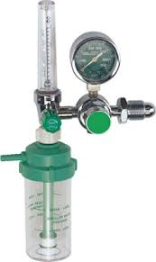
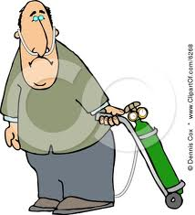
فراهم کردن اکسیژن اضافی:
میزان اکسیژن در دم
توضیح دادن پرستار به بیمار در کاهش اضطراب بیمار هنگام مصرف اکسیژن
منابع اکسیژن:
سانترال
پرتابل
جریان سنج اکسیژن:
اندازه گیری مقدار لیتر در دقیقه
درصد اکسیژن دمی
محرک دم
اکسیژن مرطوب
استفاده از آب استریل یا مقطر

Slide 24
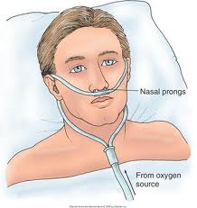
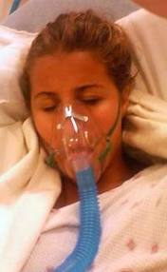
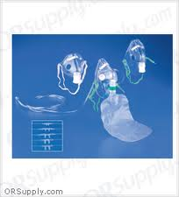
راه های دادن اکسیژن:
کانولای بینی:
یکبار مصرف, متداول ترین روش, فواید( صحبت و خوردن غذا) و مضرات( خشکی مخاط بینی, درصد پایین اکسیژن) نهایت 44 درصد
سند بینی:
مضرات( ناراحت کننده, صدمه مخاط, تغییر مکان و اتساع معده)

Slide 25
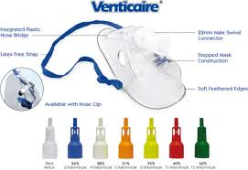
ماسک های صورت:
فواید:
یکبار مصرف، متناسب با صورت , رطوبت, صحبت و غذا خوردن
انواع:
ماسک ساده صورت: سوراخ دار, نیاز به اکسیژن زیاد در مدت کوتاه حداکثر 60 درصد
ماسک با تنفس بازدمی و بدون:
دارا بودن ذخیره بازدمی , استفاده از هوای بیرون در صورت قطع , 70 تا 90 درصد, دریچه های یکطرفه,
ماسک ونچوری: ارائه دقیق اکسیژن, باز بودن سوراخ ها

Slide 26
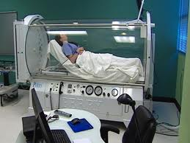
چادر اکسیژن:
استفاده از موتور برای سرد و گردش هوا, ترموستات

Slide 27
انجام اکسیژن تراپی در منزل:
عدم کشیدن سیگار
عدم استفاده از وسایل برقی نزدیک آن
خارج کردن اکسیژن زمان استفاده از ریش تراش برقی
استفاده از اکسیژن طبق دستور پزشک
دور از نور خورشید و حرارت
آموزش در رابطه با مراکز پر کردن سیلندر

Slide 28
استفاده از راه هوائی مصنوعی:
لوله تراشه:
جنس: وینیل کلراید از طریق لارنگوسکوپ
مراقبت پرستاری:
کنترل اکسیژن دمی و کاف تراشه

Slide 29
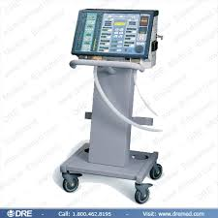
تهویه کمکی

Slide 30
تراکیاستومی:
ایجاد سوراخ در تراشه
شامل: کانولای داخلی ( ترشحات زیاد)و خارجی
انواع : پلاستیکی یا فلزی, کاف دار یا بدون کاف
مراقبت های پرستاری:
کنترل فشار کاف
اکسیژن گرم و مرطوب
جلوگیری از ورود اجسام به داخل سوراخ
ساکشن کردن ترشحات
برقراری ارتباط
کنترل پانسمان

Slide 31
ساکشن کردن:
بیمار خود قادر به خارج کردن ترشحات نمی باشد
عبور دادن لوله مکنده استریل داخل دهان یا لوله تراشه
عارضه:
عفونت, آریتمی قلبی, هیپوکسی و صدمه به مخاط و مرگ

Slide 32
مراقبت حین ساکشن:
اکسیژن رسانی قبل ساکشن
اندازه لوله ساکشن
رقیق کردن ترشحات
استفاده از دستکش , ماسک و عینک
مانیتورینگ بیمار

